Slide 1


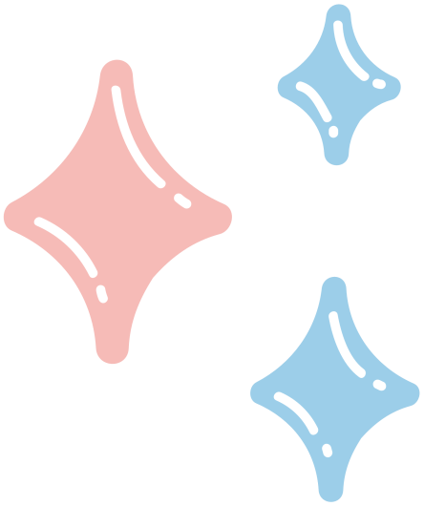



CHÀO MỪNG CÁC EM ĐẾN VỚI BUỔI HỌC

Slide 2



Tiết 41, 42. BÀI 14:
TRƯỜNG HỢP BẰNG NHAU
THỨ HAI VÀ THỨ BA CỦA TAM GIÁC

Slide 3


NỘI DUNG BÀI HỌC
01
02
Trường hợp bằng nhau thứ hai của tam giác: cạnh – góc – cạnh.
Trường hợp bằng nhau thứ ba của tam giác: góc – cạnh – góc.

Slide 4


II. TRƯỜNG HỢP BẰNG NHAU THỨ BA CỦA TAM GIÁC: GÓC – CẠNH – GÓC (G.C.G)
1. Vẽ tam giác biết một cạnh và hai góc kề
Nhiệm vụ chuẩn bị ở nhà:
Bài 1. Vẽ tam giác $ABC$ sao cho $BC=3 cm$, $\hat{ABC}=80°$, $\hat{ACB}=40°$.
Bài 2. Vẽ tam giác $A’B’C’$ sao cho $B’C’=3 cm$, $\hat{A^{′}B^{′}C′}=80°$, $\hat{A^{′}C^{′}B′}=40°$.

Slide 5
x
y
A
)
)
40⁰
)
80⁰
)
3 cm
B C
a) Chú ý: + Ta gọi góc B và góc C là hai góc kề cạnh BC
b) Lưu ý: + Khi nói một cạnh và hai góc kề, ta hiểu hai góc này là hai góc ở vị trí kề cạnh đó.

Slide 6
Bài tập:
Cho hình 1. Điền vào chỗ trống để được khẳng định đúng
- Các góc kề cạnh AC là
Góc E và góc D cùng kề cạnh
……………….
góc A và góc C
……
ED
A
F
B
C
D
E
Hình 1

Slide 7

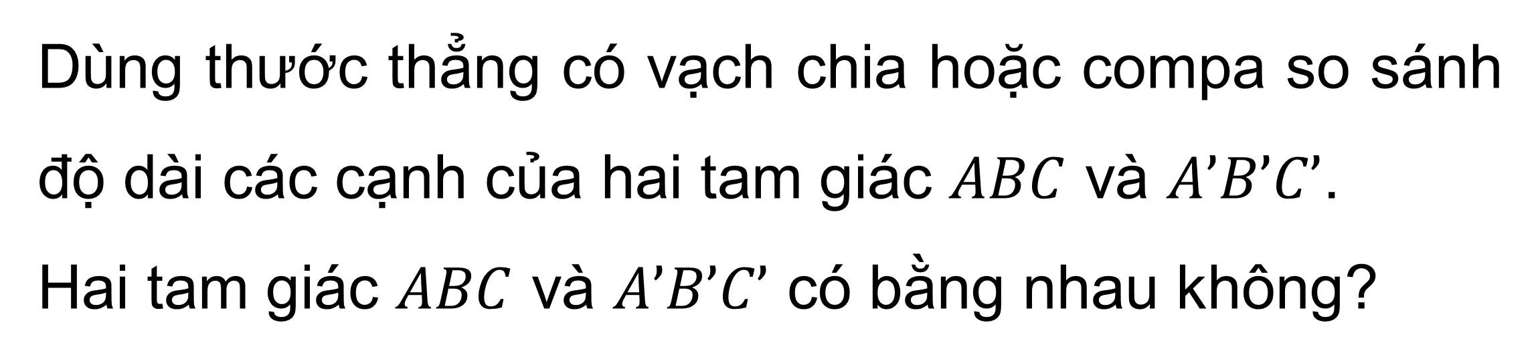
Dùng thước thẳng có vạch chia hoặc compa so sánh độ dài các cạnh của hai tam giác $ABC$ và $A’B’C’$.
Hai tam giác $ABC$ và $A’B’C’$ có bằng nhau không?

Slide 8
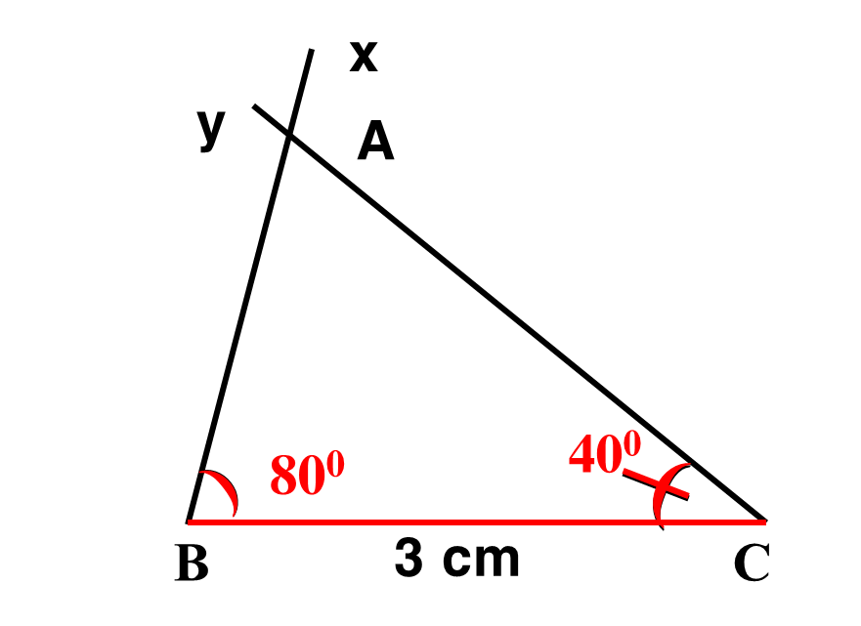
x
y
A’
)
)
40⁰
)
80⁰
)
3 cm
B’ C’
Từ Δ ABC = Δ A’B’C’ các em rút ra được nhận xét gì?

Slide 9



2. Trường hợp bằng nhau góc – cạnh - góc.
Định lí: Trường hợp bằng nhau góc – cạnh - góc
Nếu một cạnh và hai góc kề của tam giác này bằng một cạnh và hai góc kề của tam giác kia thì hai tam giác đó bằng nhau.

Slide 10
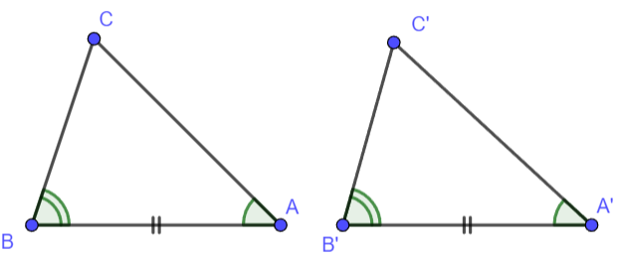
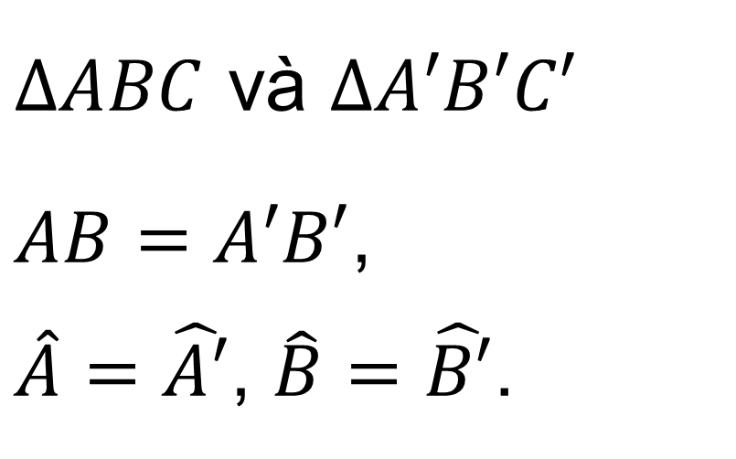
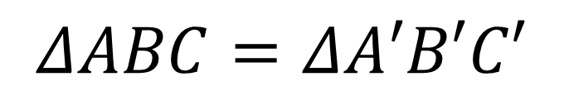
$ΔABC$ và $ΔA′B′C′$
$AB=A′B′$,
$\hat{A}=\hat{A′}$, $\hat{B}=\hat{B′}$.
GT
KL
$$ΔABC=ΔA′B′C′$$

Slide 11
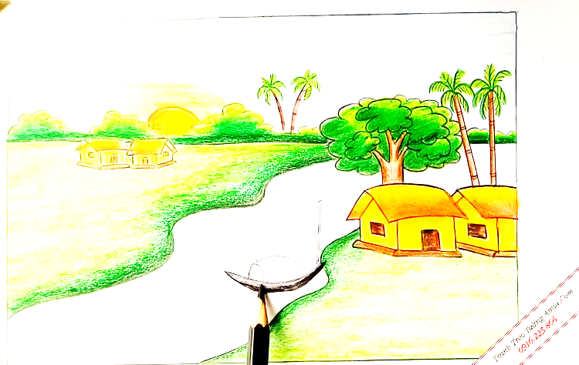

Hi! hai tam giác bằng nhau!
A
60⁰
40⁰
B
C
A’
4cm
60⁰
40⁰
B’
C’
4cm

Slide 12
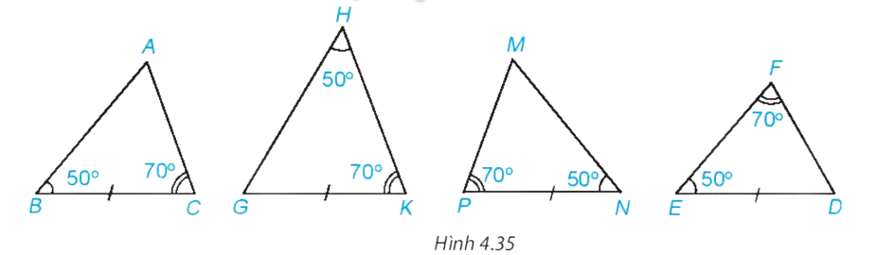

?
Hai tam giác nào trong Hình 4.35 bằng nhau?
$ΔABC=ΔMNP$.

Slide 13
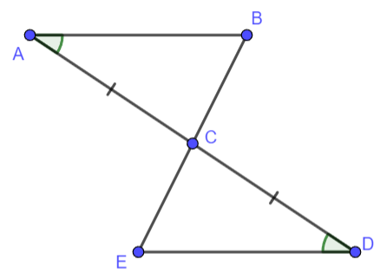


Ví dụ 2
Xét hai tam giác $ABC$ và $DEC$ có:
$\hat{BAC}=\hat{EDC}$ (gt);
$AC=DC$ (gt);
$\hat{BCA}=\hat{ECD}$(đối đỉnh).
Vậy $∆ABC=∆DEC$ (g.c.g).

Slide 14
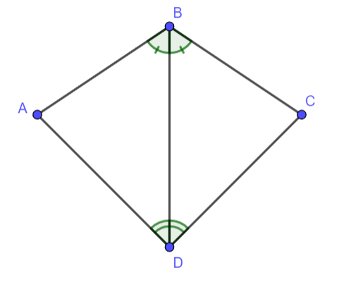
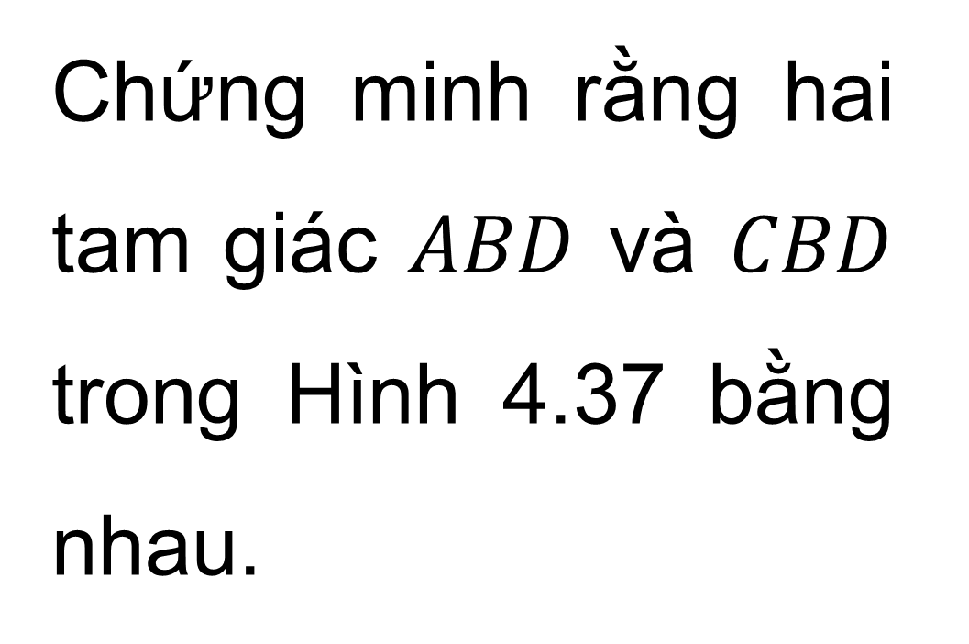
Luyện tập 2
Chứng minh rằng hai tam giác $ABD$ và $CBD$ trong Hình 4.37 bằng nhau.

Slide 15

Giải
Xét $ΔABD$và $ΔCBD$có:
$\hat{ABD}=\hat{CBD}$ (theo giả thiết)
$BD$ là cạnh chung
$\hat{ADB}=\hat{CDB}$ (theo giả thiết)
$Vậy ΔABD=ΔCBD$ (g.c.g)

Slide 16

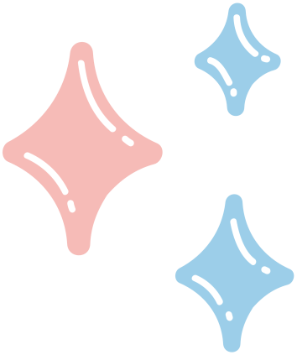
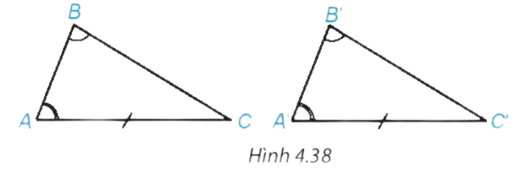
Thử thách nhỏ
Bạn Lan nói rằng: “Nếu tam giác này có một cạnh cùng một góc kề và góc đối diện tương ứng bằng một cạnh cùng một góc kề và góc đối diện của tam giác kia thì hai tam giác đó bằng nhau”.
Theo em bạn Lan nói có đúng không? Vì sao?

Slide 17

Trả lời
Ta có: $\hat{C}=180°−\hat{A}−\hat{B}=180°−\hat{A′}−\hat{B′}=\hat{C′}$.
Xét tam giác $ABC$ và tam giác $A’B’C’$ có:
$\hat{A}=\hat{A′}$ (theo giả thiết)
$AC=A’C’$ (theo giả thiết)
$\hat{C}=\hat{C′}$ (chứng minh trên)
$Vậy ΔABD=ΔA′B′C′$ (g.c.g)
Bạn Lan nói đúng.

Slide 18

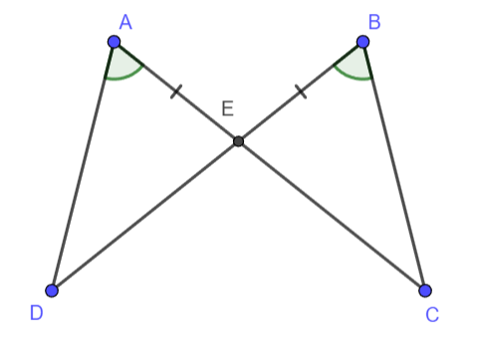
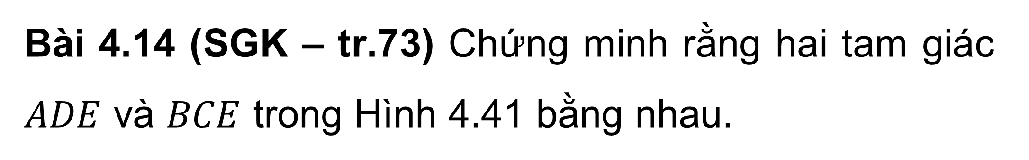

Bài 4.14 (SGK – tr.73) Chứng minh rằng hai tam giác $ADE$ và $BCE$ trong Hình 4.41 bằng nhau.
Giải
Xét $∆ADE$ và $∆BCE$ có:
$\hat{EAD}=\hat{EBC} (theo giả thiết)$
$EA=EB$ (theo giả thiết)
$\hat{AED}=\hat{BEC}$ ( hai góc đối đỉnh)
Vậy $∆ADE=∆BCE$ (g.c.g).

Slide 19



Bài 1: Cho góc $xAy$, lấy điểm $B$ trên tia $Ax$, điểm $D$ trên tia $Ay$ sao cho $AB=AD$. Trên tia $Bx$ lấy điểm $E$, trên tia $Dy$ lấy điểm $C$ sao cho $BE=DC$. Chứng minh rằng $ΔABC=ΔADE$.

Slide 20
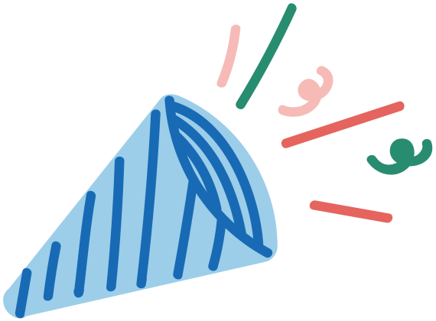

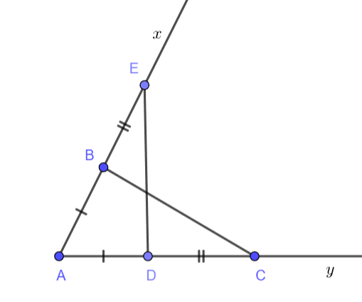
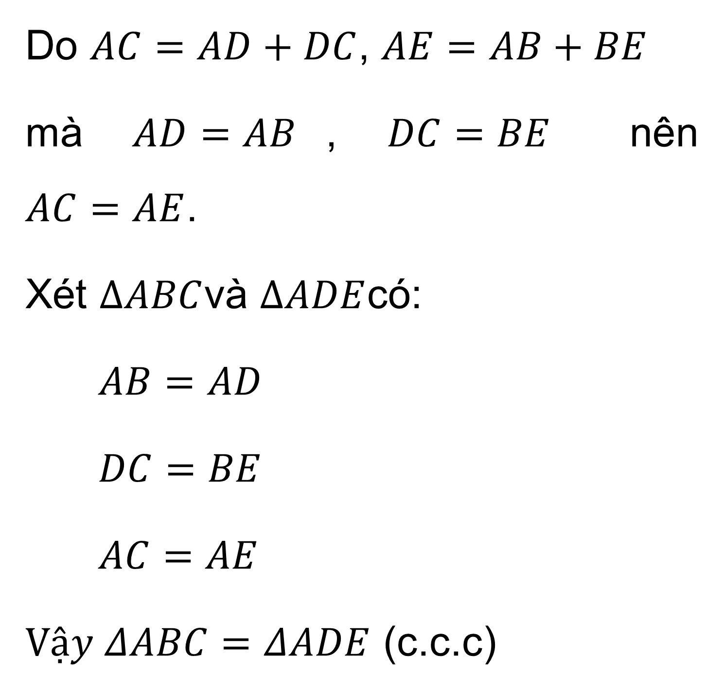
Giải
Do $AC=AD+DC$, $AE=AB+BE$
mà $AD=AB$, $DC=BE$ nên $AC=AE$.
Xét $ΔABC$và $ΔADE$có:
$AB=AD$
$DC=BE$
$AC=AE$
$Vậy ΔABC=ΔADE$ (c.c.c)

Slide 21
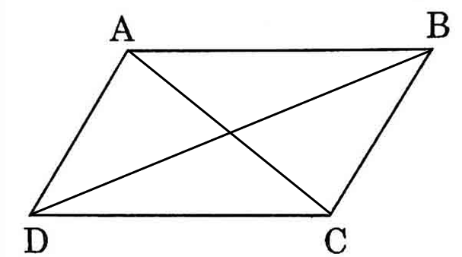
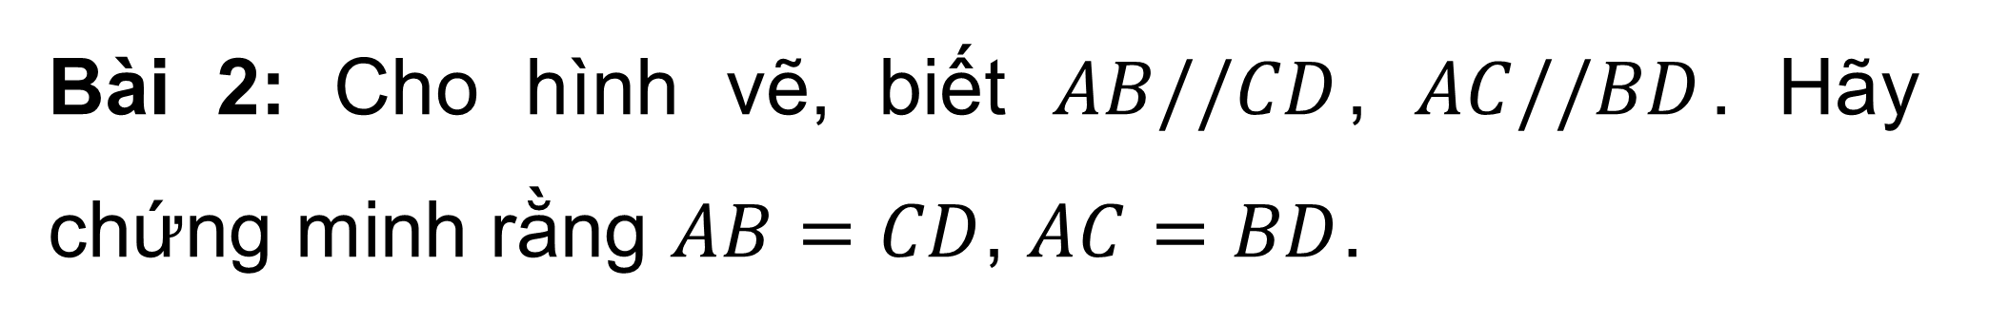
Bài 2: Cho hình vẽ, biết $AB//CD$, $AC//BD$. Hãy chứng minh rằng $AB=CD$, $AC=BD$.

Slide 22

Giải
Vì $AB//CD$ nên $\hat{BAC}=\hat{DCA}$ (so le trong)
Vì $AD//BC$nên $\hat{BCA}=\hat{DAC}$ (so le trong)
Xét $ΔABC$ và $ΔCDA$ có:
$\hat{BAC}=\hat{DCA}$
$AC$ chung
$\hat{BCA}=\hat{DAC}$
$⇒ΔABC=ΔCDA$ (g.c.g)
$⇒AC=CD$ và $A C=BD$

Slide 23
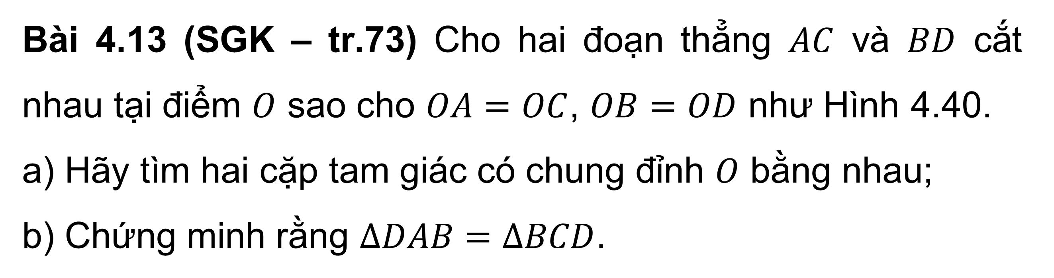
VẬN DỤNG
Bài 4.13 (SGK – tr.73) Cho hai đoạn thẳng $AC$ và $BD$ cắt nhau tại điểm $O$ sao cho $OA=OC$, $OB=OD$ như Hình 4.40.
a) Hãy tìm hai cặp tam giác có chung đỉnh $O$ bằng nhau;
b) Chứng minh rằng $∆DAB=∆BCD$.

Slide 24
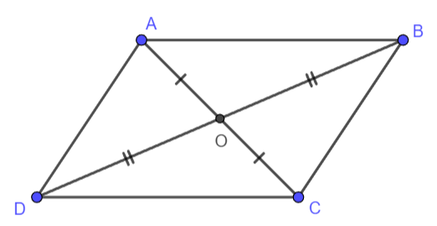

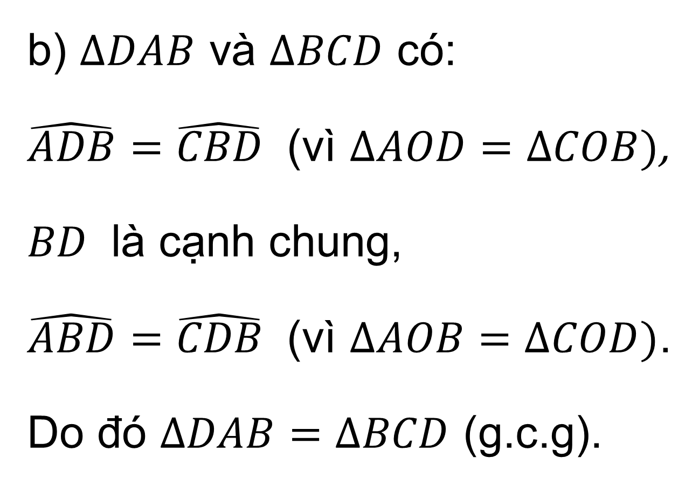
Giải
b) $∆DAB$ và $∆BCD$ có:
$\hat{ADB}=\hat{CBD}$ (vì $∆AOD=∆COB)$,
$BD$ là cạnh chung,
$\hat{ABD}=\hat{CDB}$ (vì $∆AOB=∆COD)$.
Do đó $∆DAB=∆BCD$ (g.c.g).
a) $∆AOB=∆COD$ (c.g.c),
và $∆AOD=∆COB$ (c.g.c).

Slide 25
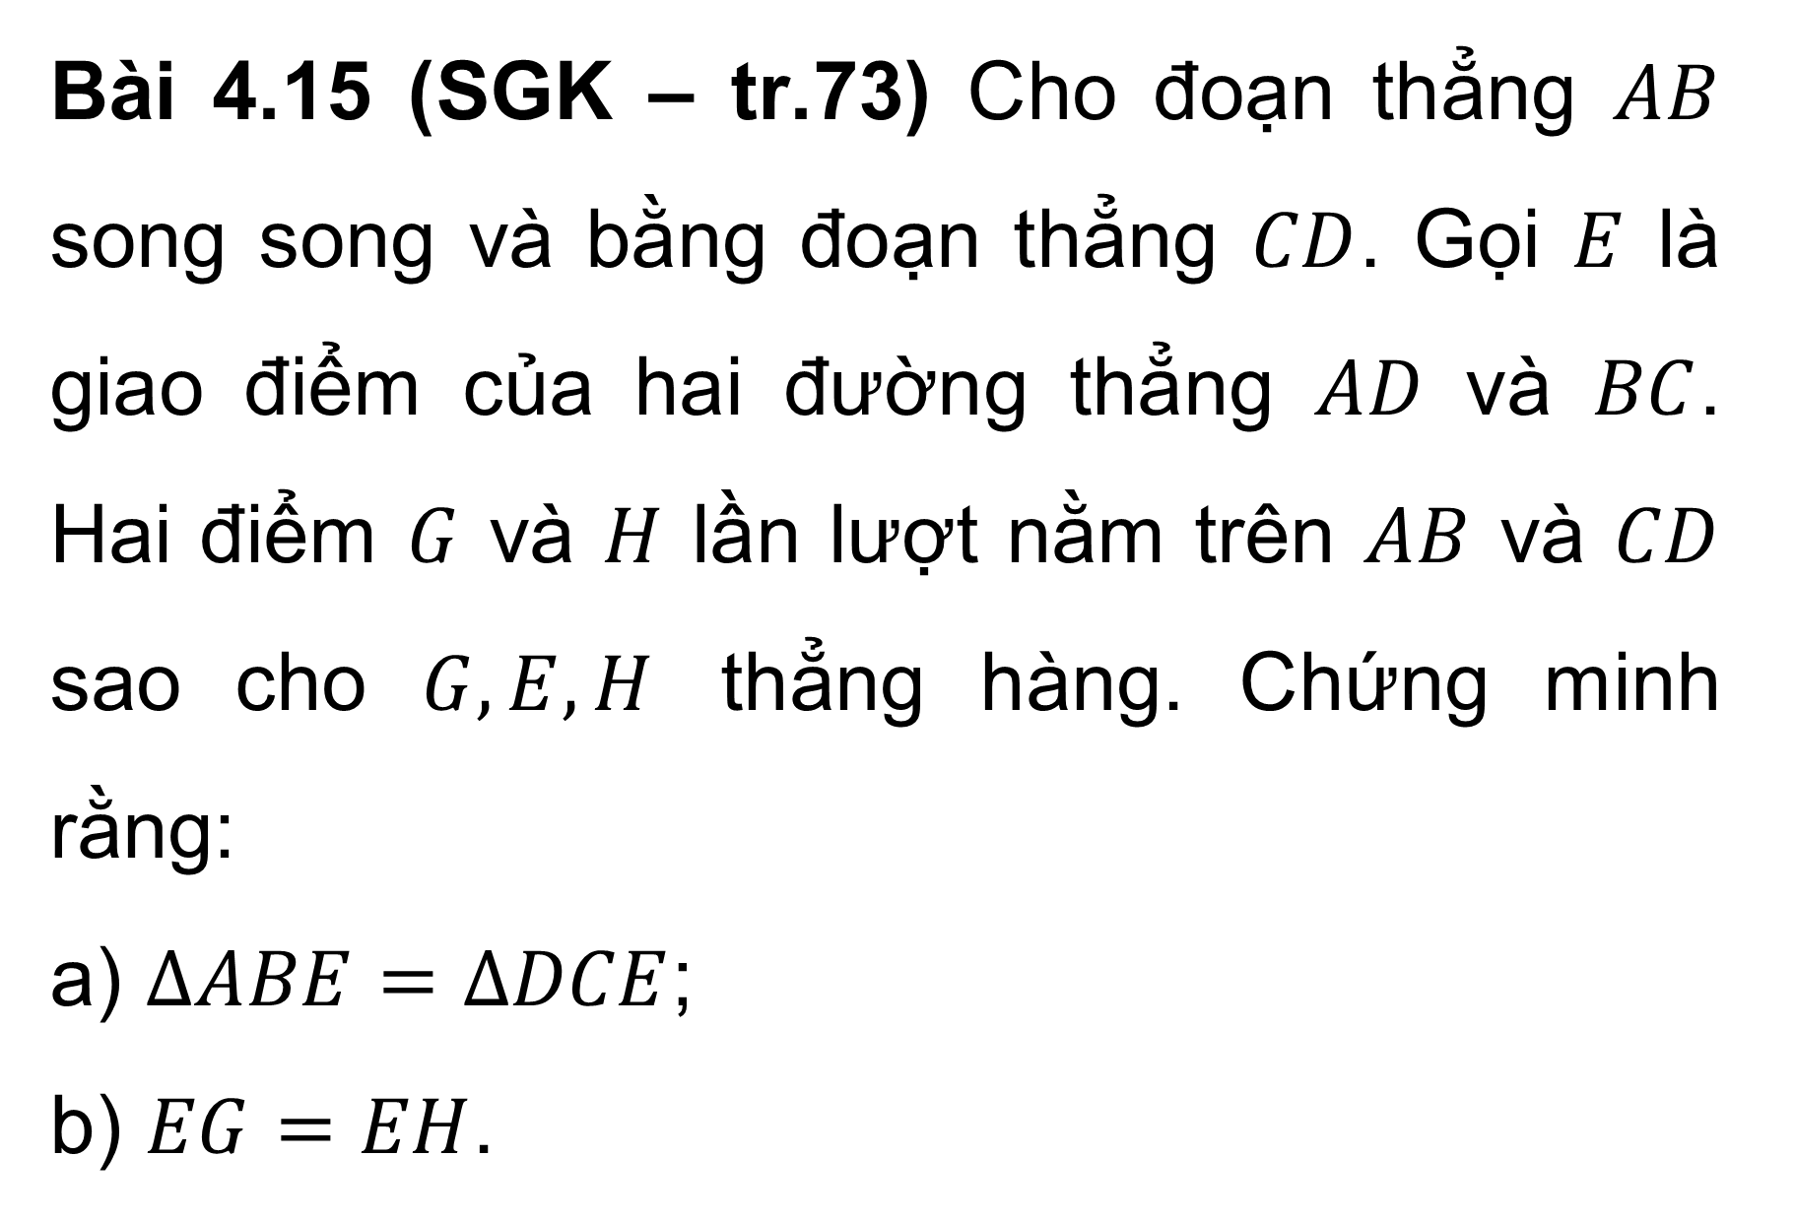
Bài 4.15 (SGK – tr.73) Cho đoạn thẳng $AB$ song song và bằng đoạn thẳng $CD$. Gọi $E$ là giao điểm của hai đường thẳng $AD$ và $BC$. Hai điểm $G$ và $H$ lần lượt nằm trên $AB$ và $CD$ sao cho $G, E, H$ thẳng hàng. Chứng minh rằng:
a) $∆ABE=∆DCE$;
b) $EG=EH$.

Slide 26

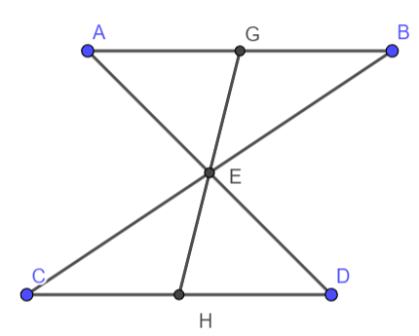

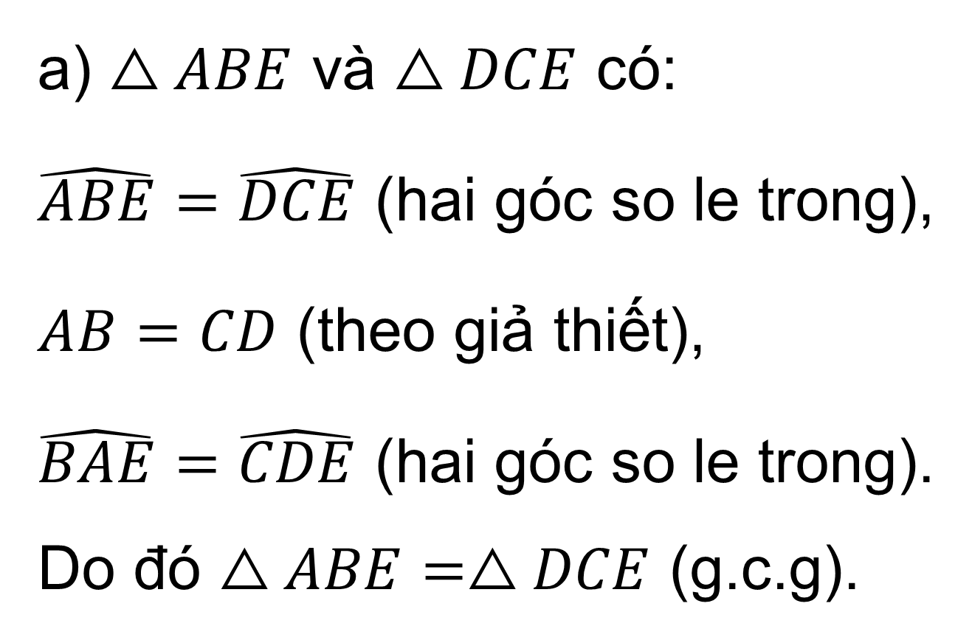
Giải
a) $△ABE$ và $△DCE$ có:
$\hat{ABE}=\hat{DCE}$ (hai góc so le trong),
$AB=CD$ (theo giả thiết),
$\hat{BAE}=\hat{CDE}$ (hai góc so le trong).
Do đó $△ABE=△DCE$ (g.c.g).

Slide 27


b) $∆AGE$ và $∆DHE$ có:
$\hat{GAE}=\hat{HDE}$ (hai góc so le trong),
$AE=DE (∆ABE=∆DCE)$,
$\hat{GEA}=\hat{HED}$ (hai góc đối đỉnh).
Do đó $∆AGE=ΔDHE$ (g.c.g),
Suy ra $EG=EH$.

Slide 28

HƯỚNG DẪN VỀ NHÀ
Ghi nhớ kiến thức trong bài.
Hoàn thành bài tập trong SGK/73
Chuẩn bị bài Luyện tập chung trang 74.

Slide 29
CẢM ƠN CÁC EM ĐÃ LẮNG NGHE BÀI GIẢNG

